Slide 1
Estudio de Caso: Cooperativa de Ahorro en Transición a Banco
Grupo 03 (My. Camilo Aguilar, My. Elkin Cubides, My. Alex Serrano, My. Suarez Gerson

Slide 2
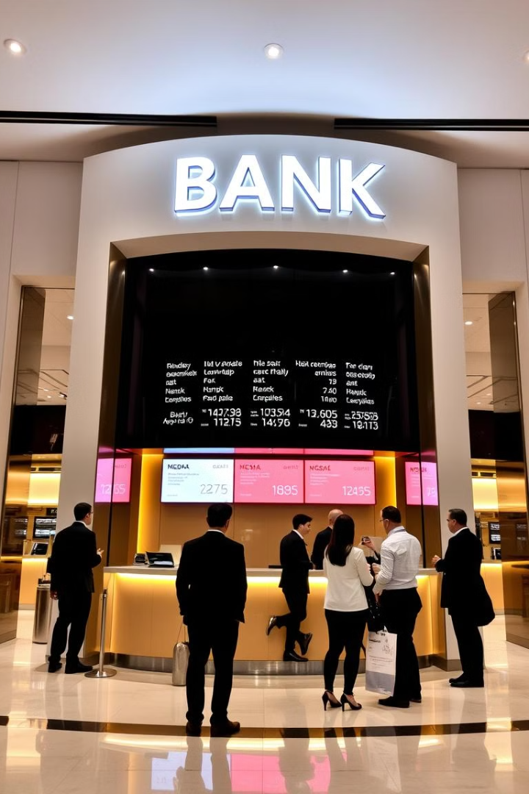

Estudio de Caso: Cooperativa de Ahorro en Transición a Banco
Transición de una cooperativa de ahorro, "Cooperativa de modelado de sueños", hacia una entidad bancaria en Colombia. La cooperativa busca expandirse y cumplir con los requisitos del Estatuto Orgánico del Sistema Financiero (EOSF) y la Superintendencia Financiera de Colombia (SFC).
Viabilidad del proyecto, especialmente en infraestructura tecnológica y la gestión de riesgos cibernéticos. Se realizó un análisis FODA para evaluar mejoras en la aplicación móvil, identificando fortalezas, oportunidades, debilidades y amenazas.

Slide 3
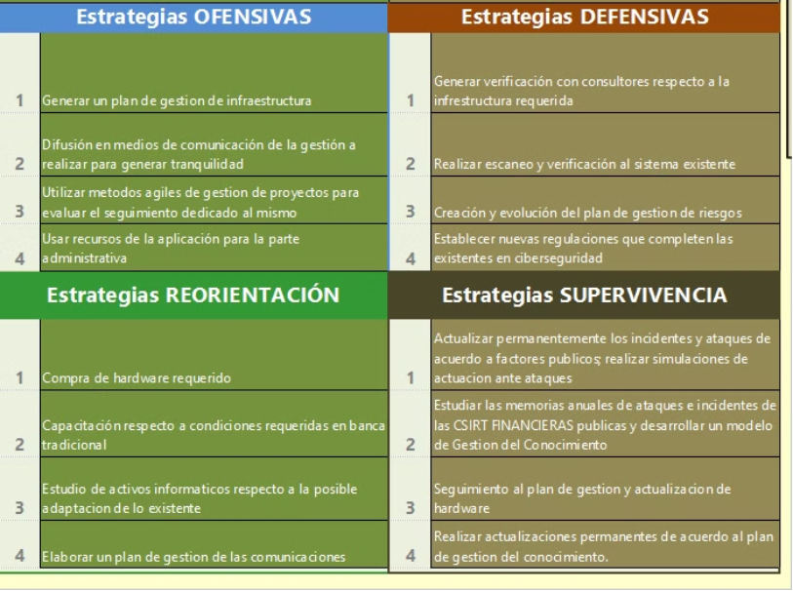
Análisis FODA y Estrategias Clave
Estrategias definidas para cumplir con los requisitos de la Superintendencia
Financiera y los clientes, implementando una aplicación viable.
Fuente: Elaboración propia a partir de tabla suministrada por el Doctor Jaider Ospina

Slide 4
Identificación de Amenazas Potenciales
Amenazas potenciales con incidencias medias y altas que representan restricciones hacia la certificación de la aplicación móvil.
Amenaza
Probabilidad
Impacto
Mitigación
Ataque de malware o ransomware
Alta
Crítico
Implementación de firewalls y antivirus avanzados, copias de seguridad frecuentes.
Phishing y robo de credenciales
Media
Alto
Autenticación multifactor (MFA) y educación en ciberseguridad para los usuarios.
Accesos no autorizados a datos sensibles
Media
Alto
Cifrado de datos, control de acceso y monitoreo en tiempo real.
Interrupción del servicio por ataques DDoS
Alta
Crítico
Sistemas de prevención de DDoS y monitoreo de tráfico en servidores.
Fuga de información por mala configuración
Media
Alto
Configuración segura en bases de datos y políticas de acceso restringido.
Suplantación de identidad en transacciones
Alta
Crítico
Validaciones avanzadas de identidad y alertas en transacciones sospechosas.
Fallas en la integración con sistemas bancarios
Media
Medio
Monitoreo de integraciones, redundancia y validaciones en APIs bancarias.

Slide 5
Modelo STRIDE
Se encontraron problemas en la autenticación, vulnerabilidades en el código, falta de trazabilidad en transacciones y fuga de información debido a mala configuración.
Cat STRIDE
Amenaza
Probabilidad
Impacto
Mitigación
Estado actual
Spoofing
Suplantación de identidad
Autenticación multifactorial
Crítico
Autenticación multifactorial (MFA), validaciones avanzadas de identidad
Se encontraba implementándose autenticación únicamente mediante usuario y contraseña
Tampering
Vulnerabilidad en la aplicación móvil
Pruebas de seguridad, auditorías de código
Crítico
Pruebas de seguridad, auditorías de código, actualizaciones frecuentes
Al utilizar técnicas y herramientas de Scanner se detectó problemas en las generaciones de código al olvidar la contraseña
Repudiation
Falta de trazabilidad en transacciones
Registro detallado de transacciones
Registro detallado de transacciones, mecanismos de auditoría
La migración de datos era transferida a archivos. XLSx en un sistema externo que evidenciaba vulnerabilidades en la transferencia y perdida de datos
Alto
Information Disclosure (Divulgación de información)
Fuga de información por mala configuración
Media
Alto
Configuración segura en bases de datos, cifrado de datos sensibles
Se tenían diferentes versiones en las actualizaciones de software propio y problemas de parches.

Slide 6
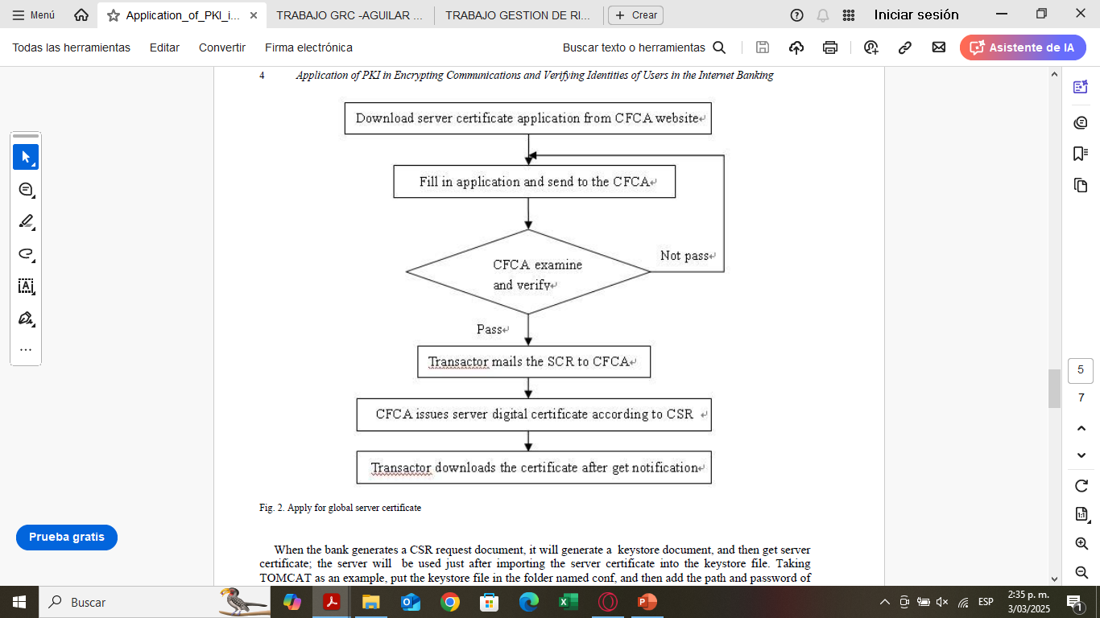
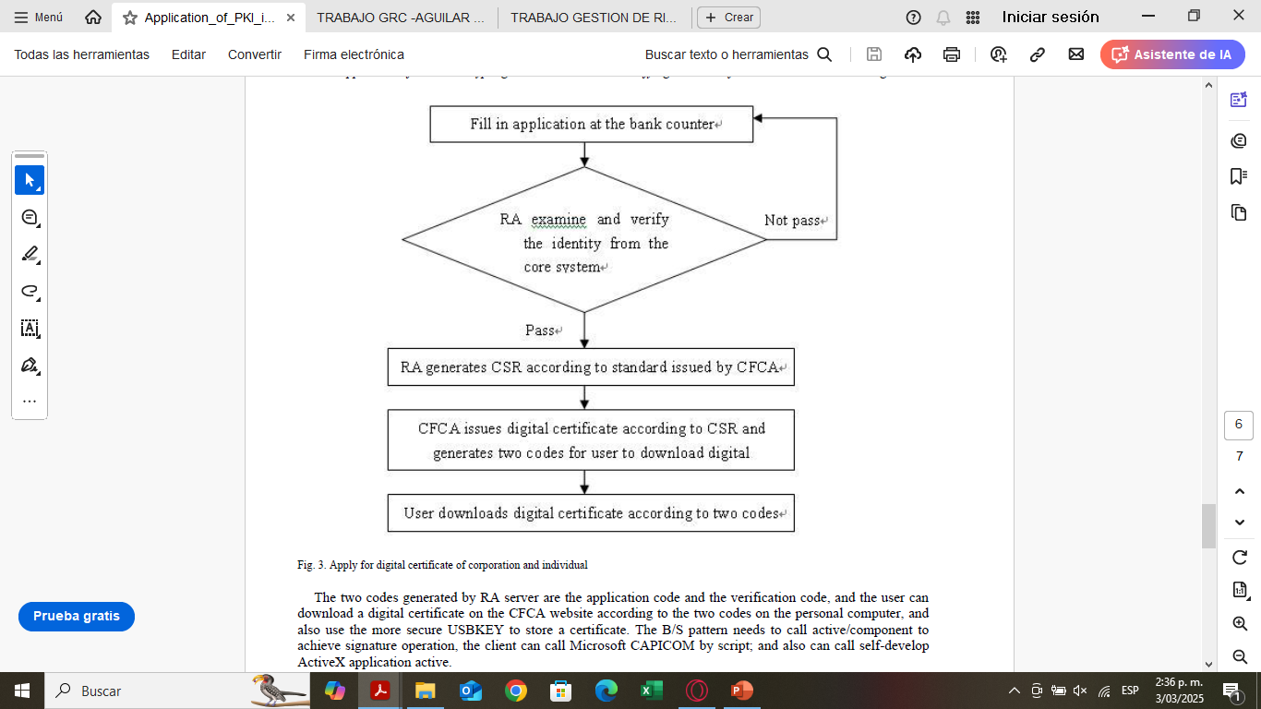

Slide 7
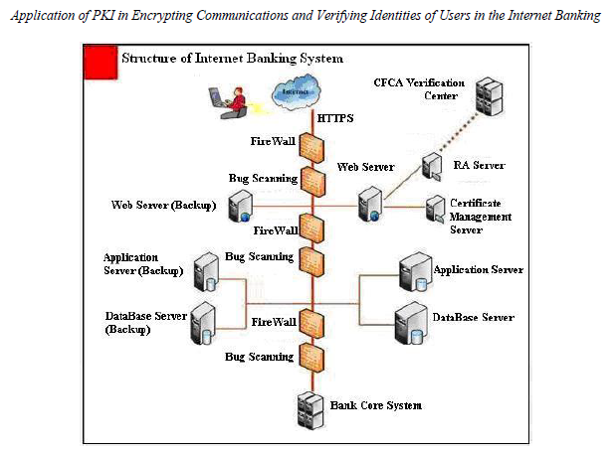

Slide 8
Matriz RACI
Control de Seguridad
Responsable (R)
Aprobador (A)
Consultado (C)
Informado (I)
Gestión de Accesos
Seguridad TI
CIO
Auditoría
Usuario
Cifrado de Datos
Seguridad TI
CIO
Cumplimiento
Auditor
Seguridad en App
Desarrollo TI y CSIRT Financiero
CIO
Seguridad TI
Auditor
Protección Malware
Seguridad TI
CIO
Cumplimiento
Usuario
Gestión de Incidentes
Seguridad TI
CIO
Auditoría
Toda la organización
Continuidad del Negocio
Seguridad TI
CIO
Cumplimiento
Toda la organización

Slide 9
Conclusiones
La implementación de controles de seguridad basados en la normatividad ISO/IEC 27001 y 27002, se establece junto con los marcos NIST y CIS, que combinados proporcionan una base sólida.
De lo anteriormente expuesto, la gestión de accesos y autenticación robusta garantiza que solo usuarios autorizados accedan a los sistemas como el mecanismo mas importante que brinda garantías a los usuarios, lo cual es complementado con el cifrado de información en las diferentes capas de la red, lo cual protege los datos sensibles de estos clientes contra aquellos accesos no autorizados.
Complementario a lo anterior definir, el protocolo, horarios, y otros factores que conlleven a conducir las pruebas de seguridad en aplicaciones, permitiendo detectar y corregir vulnerabilidades antes de que sean explotadas. Dichas protecciones, brindan protección contra malware y el potencialmente más peligroso randsomware el cual previene infecciones que podrían comprometer la operatividad del banco.
Como recomendación final, se acentúa la idea de evaluar constantemente la gestión de incidentes mejorando la capacidad de respuesta ante ataques, reduciendo el impacto en la continuidad del negocio y ejerciendo desde el CSIRT financiero juegos y desafíos que aseguren la continuidad del negocio, con respaldo suficiente que asegure la recuperación rápida de la información y de los sistemas ante desastres tecnológicos.

Slide 10
Recomendaciones
Se propusieron políticas de seguridad basadas en la normatividad ISO/IEC 27001 y 27002, incluyendo gestión de accesos, cifrado de información, seguridad en aplicaciones, protección contra malware, gestión de incidentes y continuidad del negocio. Estas políticas proporcionan una base sólida para proteger la infraestructura tecnológica.
Se recomienda implementar programas de formación en ciberseguridad, realizar auditorías regulares, implementar herramientas de monitoreo continuo y colaborar con expertos en ciberseguridad para mantenerse actualizado en las mejores prácticas y amenazas emergentes.
1
Formación en Ciberseguridad
2
Auditorías Regulares
3
Monitoreo Continuo
Evaluar la seguridad de la información.
Detectar y responder a incidentes.
Capacitar a todos los empleados.

Slide 11
Referencias
CIS. (2021). CIS Controls v8. Center for Internet Security.
Gong, X. (2011). Application of PKI in Encrypting Communications and Verifying Identities of Users in the Internet Banking. International Journal of Wireless and Microwave Technologies.
ISO/IEC 27001. (2022). Tecnología de la información - Técnicas de seguridad - Sistemas de gestión de seguridad de la información - Requisitos. International Organization for Standardization.
ISO/IEC 27002. (2022). Tecnología de la información - Técnicas de seguridad - Código de prácticas para controles de seguridad de la información. International Organization for Standardization.
NIST. (2020). Security and Privacy Controls for Information Systems and Organizations (NIST SP 800-53 Rev. 5). National Institute of Standards and Technology.
Superintendencia Financiera. (s.f.). Superfinanciera.
Superintendencia Financiera de Colombia. (s.f.). Taxonomia Unica de Incidentes Ciberneticos.

